Slide 1
DIFUSI DAN DISOLUSI OBAT
20170311050 – MAULINA RIZKYANA
20170311057 – SAFIRA SHOLIHAT

Slide 2
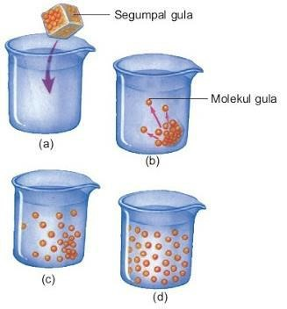
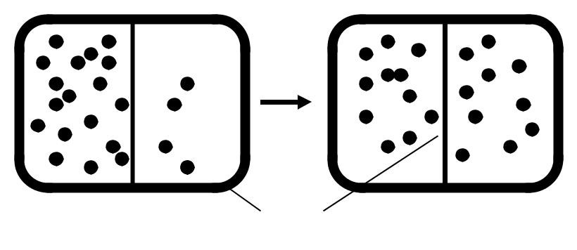
DIFUSI OBAT
Difusi didefinisikan sebagai suatu proses perpindahan massa molekul suatu zat yang dibawa oleh gerakan molekular secara acak dan berhubungan dengan adanya perbedaan konsentrasi aliran molekul melalui suatu batas, misalnya suatu membran polimer.
Dengan kata lain, difusi adalah proses perpindahan zat dari konsentrasi yang tinggi ke konsentrasi yang lebih rendah.
Proses difusi

Slide 3
JENIS-JENIS DIFUSI
Difusi Biasa.
Difusi biasa terjadi ketika sel ingin mengambil nutrisi atau molekul yang hydrophobic atau tidak berpolar/berkutub. Molekul dapat langsung berdifusi ke dalam membran plasma yang terbuat dari phospholipids. Difusi seperti ini tidak memerlukan energi atau ATP (Adenosine Tri-Phosphate).
Difusi Khusus
Difusi khusus terjadi ketika sel ingin mengambil nutrisi atau molekul yang hydrophilic atau berpolar dan ion. Difusi seperti ini memerlukan protein khusus yang memberikan jalur kepada partikel-partikel tersebut ataupun membantu dalam perpindahan partikel. Hal ini dilakukan karena partikel-partikel tersebut tidak dapat melewati membran plasma dengan mudah. Protein-protein yang turut campur dalam difusi khusus ini biasanya berfungsi untuk spesifik partikel.

Slide 4
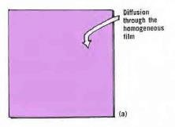
Berdasarkan jenis membran yang dilalui
Difusi molekuler atau permeasi
Difusi molekuler adalah difusi yang melalui media yang tidak berpori, ketika difusi ini bergantung pada disolusi dari molekul yang menembus dalam keseluruhan membran. Contoh:
Transpor teofilin yang melalui suatu membran polimer meliputi disolusi obat tersebut ke dalam membran.
Membran Homogen tanpa Pori

Slide 5
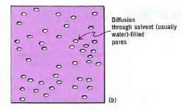
Berdasarkan jenis membran yang dilalui
Difusi yang melalui pori suatu membran yang berisi pelarut, manakala difusi ini dipengaruhi oleh ukuran relatif molekul yang menembus membran serta diameter dari pori tersebut
Membran dari Zat Padat dengan Pori-pori Lurus (Martin, A.N., (1993), Physical Pharmacy)

Slide 6
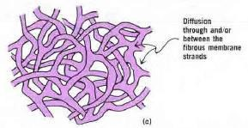
Berdasarkan jenis membran yang dilalui
Difusi melalui suatu membran dengan susunan anyaman polimer yang memiliki saluran yang bercabang dan saling bersilangan
Membran selulosa yang berserat dan bersaluran (Martin, A.N., (1993), Physical Pharmacy)

Slide 7
FAKTOR-FAKTOR YANG MEMENGARUHI DIFUSI
Ukuran partikel : Semakin kecil ukuran partikel, semakin cepat partikel itu akan bergerak sehingga kecepatan difusi semakin tinggi.
Ketebalan membran : Semakin tebal membran, semakin lambat kecepatan difusi.
Luas suatu area : Semakin besar luas area, semakin cepat kecepatan difusinya.
Jarak : Semakin besar jarak antara dua konsentrasi, semakin lambat kecepatan difusinya.
Suhu : Semakin tinggi suhu, partikel mendapatkan energi untuk bergerak dengan lebih cepat. Maka, semakin cepat pula kecepatan difusinya.
Konsentrasi obat : Semakin besar konsentrasi obat, semakin cepat pula kecepatan difusinya
Koefisien difusi : Semakin besar koefisien difusi, maka besar kecepatan difusinya.
Viskositas
Koefisien partisi : Difusi pasif dipengaruhi oleh koefisien partisi, yaitu semakin besar koefisien partisi maka semakin cepat difusi obat.

Slide 8
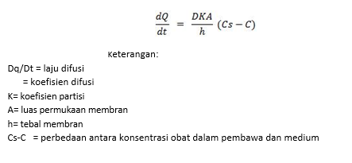
Hukum FICK
Menurut hukum difusi Fick, molekul obat berdifusi dari daerah dengan konsentrasi obat tinggi ke daerah konsentrasi obat rendah.

Slide 9
Uji Difusi
Salah satu metode yang digunakan dalam uji difusi adalah metode flow through. Adapun prinsip kerjanya yaitu pompa peristaltik menghisap cairan reseptor dari gelas kimia kemudian dipompa ke sel difusi melewati penghilang gelembung sehingga aliran terjadi secara hidrodinamis, kemudian cairan dialirkan kembali ke reseptor. Cuplikan diambil dari cairan reseptor dalam gelas kimia dengan rentang waktu tertentu dan diencerkan dengan pelarut campur. Kemudian, diukur absorbannya dan konsentrasinya pada panjang gelombang maksimum, sehingga laju difusi dapat dihitung berdasarkan hukum Fick di atas.

Slide 10
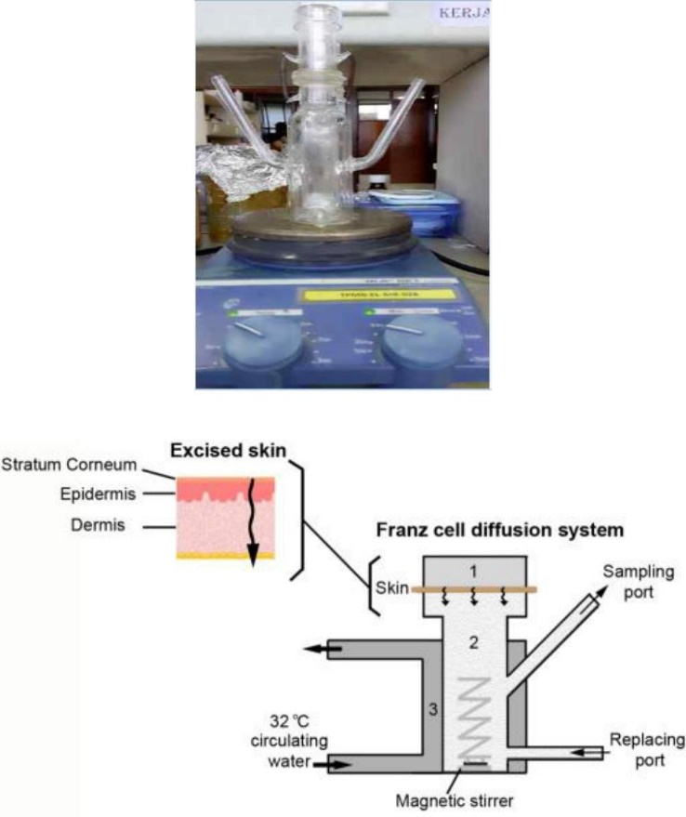
Uji Difusi

Slide 11
DISOLUSI OBAT
Disolusi mengacu pada proses ketika fase padat (misalnya tablet atau serbuk) masuk ke dalam fase larutan, seperti air.
Intinya, ketika obat melarut, partikel-partikel padat memisah dan molekul demi molekul bercampur dengan cairan dan tampak menjadi bagian dari cairan tersebut.
Disolusi adalah proses pelepasan senyawa obat dari sediaan dan melarut dalam media pelarut.
Disolusi terjadi pada tablet, kapsul, dan serbuk.

Slide 12
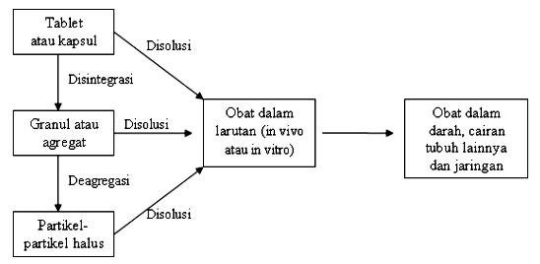
DISOLUSI OBAT

Slide 13
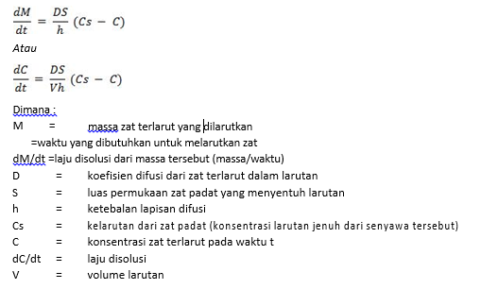
KECEPATAN DISOLUSI
Kecepatan disolusi adalah jumlah zat aktif yang dapat larut dalam waktu tertentu pada kondisi antar permukaan cair-padat, suhu dan komposisi media yang dibakukan. Laju disolusi telah dirumuskan Noyes dan Whitney pada tahun 1997.

Slide 14
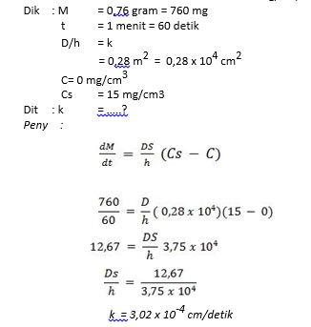
KECEPATAN DISOLUSI
CONTOH SOAL :
Suatu sediaan granul obat seberat 0,55 g dan luas permukaannya 0,28 m² (0,28 x 10⁴ cm²) dibiarkan melarut dalam 500 ml air pada 25 ºC. Sesudah menit pertama, jumlah yang ada dalam larutan adalah 0,76 gram. Kuantitas D/h dikenal sebagai konstanta laju disolusi, k. Jika kelarutan Cs dari obat tersebut adalah 15 mg/ml pada suhu 25 ºC, berapa kah k?

